Slide 1
Sistem Informasi Pengelolaan Apotek
Pemrograman Berorientasi Objek

Slide 2

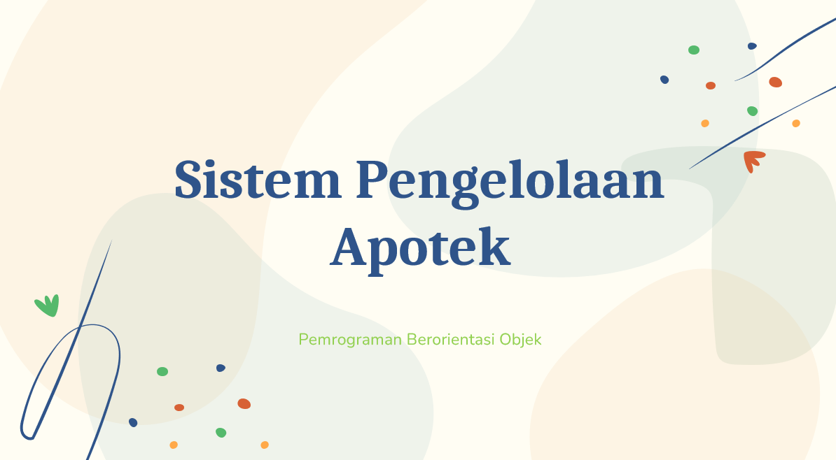
Kelompok 7
Muhammad Adam (20210040016)
Mayang Selpiyana (20210040044)
Ruri Mutiara Ayuni (20210040023)
Rayhanna Adisthi P S (20210040044)
Silvi Apriliyanti (20210040026)

Slide 3
BAB 1
Latar Belakang

Slide 4
Latar Belakang
Perkembangan teknologi dan ilmu pengetahuan pada masa globalisasi ini dirasakan telah semakin pesat. Semua ini dikarenakan hasil dari pemikiran-pemikiran manusia yang semakin maju, hal tersebut dapat dilihat dari perkembangan ilmu komputer yang semakin hari semakin berkembang dengan pesat.
Perkembangan teknologi semakin mendukung bagi pengembangan penyebaran informasi melalui media cetak yang menyebar diseluruh lapisan masyarakat. Penyebaran informasi tidak hanya bias diperoleh melalui media cetak saja tetapi bisa juga didapatkan melalui media elektronik seperti televisi, radio, dan internet/website.

Slide 5
BAB 2
Pembahasan

Slide 6
01
Rancangan Sistem
Sistem Pengelolaan Apotek

Slide 7
1.1 Analisis Berorientasi Objek
Teknik analisis berorientasi objek merupakan alat terbaik yang dapat digunakan untuk sebuah proyek yang akan mengimplementasikan sistem yang menggunakan teknologi objek.

Slide 8
1.2 Pemodelan Use Case
Tujuan pemodelan use case ini untuk mendapatkan dan menganalisis informasi persyaratan yang cukup untuk mempersiapkan model yang mengkomunikasikan apa yang diperlukan dari perspektif pengguna, tetapi bebas dari detail spesifik tentang bagaimana sistem akan dibangun dan diimplementasikan.

Slide 9
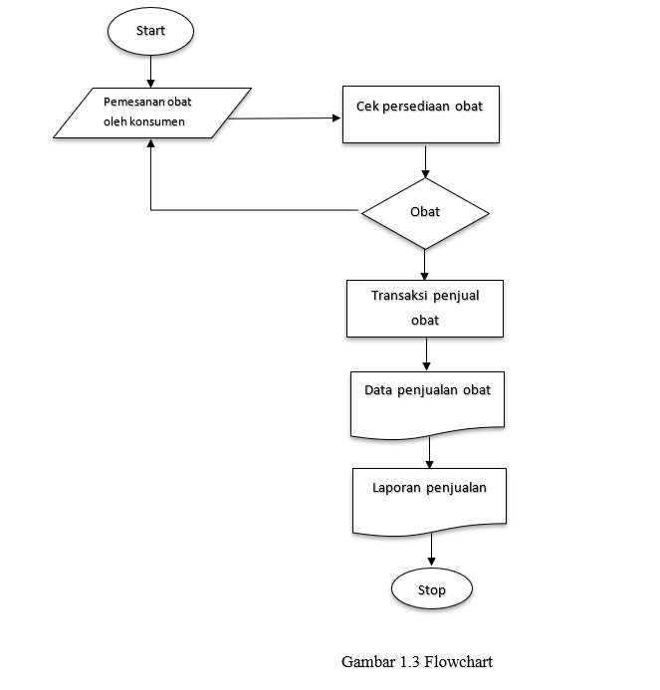
1.3 Mengindentifikasi Pelaku Bisnis
Dalam sistem digitalisasi perpustakaan, dari identifikasi pelaku bisnis yang terlibat di atas maka dapat ditentukan beberapa aktor yaitu anggota dan petugas Apotek:

Slide 10
1.4 Skenario Penggunaan
Ada 9 tahap dalam skenario penggunaan:

Slide 11
02
Metodologi Kerja
Sistem Pengelolaan Apotek

Slide 12
Metodologi Kerja
Metode yang digunakan dalam penelitian ini menggunakan metode deskriptif yaitu suatu metode dalam meneliti status kelompok manusia, suatu objek, suatu kondisi, suatu system pemikiran, ataupun suatu peristiwa pada masa sekarang. Tujuan dari penelitian Deskriptif ini adalah untuk membuat deskripsi gambaran atau lukisan secara sistematis factual dan akurat mengenai fakta-fakta dan sifat-sifat hubungan antar fenomena yang diselidiki.

Slide 13
2.1 Metode Pengembangan Perangkat Lunak
Metode yang digunakan untuk menganalisa dan merancang system ini yaiut metode Object Oriented.
Tahap-tahap dari metode berorientasi objek yaitu :

Slide 14
2.1 Metode Pengembangan Perangkat Lunak
Identifikasi kelas objek
2. Pengidentifikasi relasi antar kelas objek, Relasi berhubungan dengan verb.
3. Identifikasi atribut utama
4. Tentukan Relasi Inheritance
Buat hirarki kelasnya, Inheritance digunakan untuk menggeneralisasi aspek umum dari kelas yang ada ke kelas super (bottom up) atau dari kelas yang ada ke sub kelas (top down)Atau; dengan membangun suatu hirarki kelas di mana sub kelas menginherit property dari kelas super.

Slide 15
2.2 Metode Analisa Berorientasi Objek
Metode yang digunakan untuk menganalisa system, dengan metode ini dapat mempresentasikan sebuah permasalahan dalam dunia nyata kedalam object-object, khususnya dalam pegembangan Data Base agar dalam pelaksanaannya kita mendapatkan berbagai keuntungan dan kelebihan. Biasanya analisa sistem dimulai dengan adanya dokumen permintaan (requirement) yang diperoleh dari semua pihak yang berkepentingan.

Slide 16
2.3 Metode Analisis Berorientasi Objek
Hasil dari analisis beroroentasi objek adalah deskripsi dari apa sistem secara fungsional diperlukan untuk melakukan, dalam bentuk sebuah model konseptual. Itu biasanya akan disajikan sebagai seperangkat menggunakan kasus, satu atau lebih UML diagram kelas, dan sejumlah diagram interaksi. Tujuan dari analisis berorientasi objek adalah untuk mengembangkan model yang menggambarkan perangkat lunak komputer karena bekerja untuk memenuhi seperangkat persyaratan yang ditentukan pelanggan.

Slide 17
BAB 3
Kesimpulan

Slide 18
Kesimpulan
1. Sistem Informasi Penjualan dan Pembelian yang dirancang dapat membantu dalam pengolahan data transaksi penjualan dan transaksi pembelian, pengecekan stok obat menjadi lebih efisien.
2. Dengan adanya sistem yang terkomputerisasi di dalam penjualan dan pembelian tidak perlu lagi menjumlahkan atau mengurangi stok obat dengan cara pencatatan secara konvensional karena stok obat aka secara otomatis bertambah dan berkurang.

Slide 19
Kesimpulan
3. Di dalam pembuatan laporan penjualan, pembeliaan dan persediaan dapat dengan mudah dan cepat karena adanya aplikasi yang memiliki sistem penyimpanan dengan database di dalam komputer sehingga tidak akan terjadi kesalahan lagi di saat pembuatan laporan.
4. Di dalam proses perhitungan transaksi penjulan dan pembelian obat di apotek tidak lagi menggunakan alat elektronik kalkulator karena adanya sistem yang terkomputerisasi yang dapat dengan mudah dan cepat di dala perhitungan transaksi penjualan dan pembelian di apotek.
5. Dengan adanya sistem yang terkomputerisasi dapat mempercepat pencarian data obat terhadap database yang tersimpan di dalam komputer.

Slide 20
THANK YOU!

